Slide 1
《计算机组成原理》教学大纲

Slide 2
课程在教学计划中地位和作用
计算机组成原理是适用专业的专业教育必修课程，课程以阐述原理为主，讲述计算机系统及其各功能部件的工作原理以及逻辑实现，计算机系统及其各功能部件的设计原理以及并行处理技术。目的是使学生掌握计算机的基本工作原理，掌握计算机各主要部件的硬件结构、相互联系和作用，掌握计算机系统的设计原理以及软硬件的界面，从而对整个计算机系统有完整的了解，为学习本专业后继课程和进行与硬件有关的技术工作打好基础。

Slide 3
课程目标
了解和掌握计算机的系统结构、在分析和设计计算机系统的过程中，必须了解计算机内部的数据表示方法，寻址方式、指令系统、存储系统工作原理，虚拟存储系统和Cache存储系统的地址映像及变换方法；理解指令在简单的数据通路模型计算机的执行过程，理解流水线技术，数据相关性分析技术等；了解总线分类和仲裁、外围设备、中断等；了解当前计算机组成原理的发展方向和存在的主要问题。

Slide 4
课程目标
课程目标分解如下：
1. 掌握计算机的系统结构、计算机内部的数据表示方法，寻址方式、指令系统、存储系统工作原理，虚拟存储系统和Cache存储系统的地址映像及变换方法；
2. 理解指令在简单数据通路模型中的执行过程，理解流水线技术，数据相关性分析技术等；
3.掌握总线分类和仲裁、外围设备、中断等；
4.了解当前计算机组成原理的发展方向和存在主要问题。

Slide 5
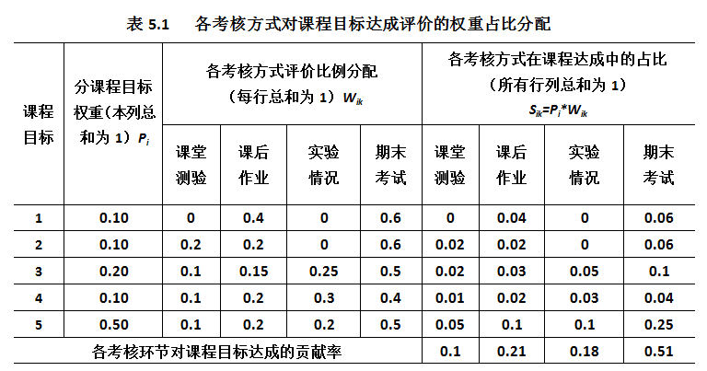
课程目标达成评价措施

Slide 6
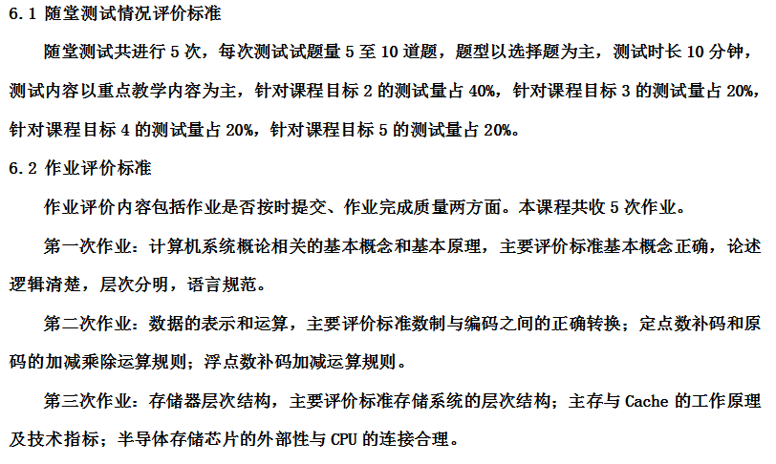

Slide 7
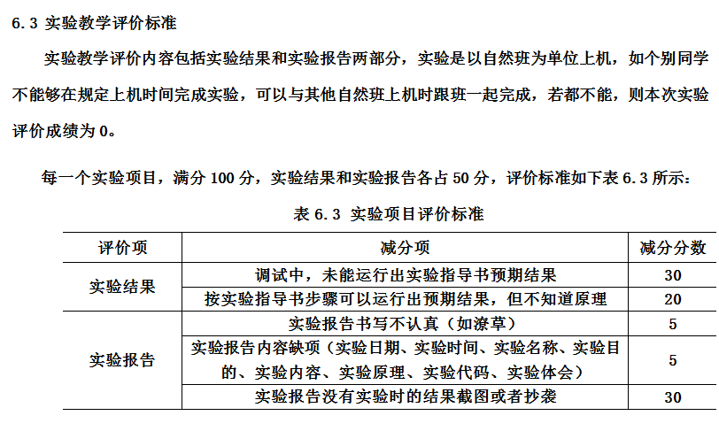

Slide 8
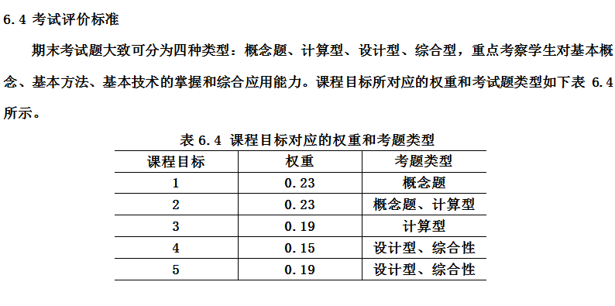

Slide 9
课程内容

Slide 10
两个基本概念
有无乘法指令
计算机
体系结构
程序员所见到的计算机系统的属性
是 概念性的结构与功能特性
（指令系统、数据类型、寻址技术、I/O机理）
计算机
组成
实现计算机体系结构所体现的属性
（具体指令的实现，具体的功能的硬件实现）
如何实现乘法指令

Slide 11
本课程主要内容
计算机专业考研统考课程之一，40分
本课程介绍计算机系统的组织结构，进而介绍较新的计算机组织结构体系。使学生从逻辑电路、数据在计算机内的表示和运算算法、指令系统、计算机硬件系统的基本组成和指令执行过程的控制与实现、计算机系统最底层硬软件的配合与功能划分等多个层次，系统地了解计算机组成的基本原理与内部运行机制。努力提高学生在计算机硬件设计与实现方面的能力，适当认识提高计算机的部件和整机硬件性能的各种可行途径；使学生对计算机系统的最底层硬件与软件的配合关系以及功能划分等诸多方面有基本和正确的认识；并且使学生了解当前计算机系统最新的研究与发展趋势。

Slide 12

学习
方法
畸形学习曲线
1. 我一定要把这门课学好，摩拳擦掌，磨刀霍霍向牛羊
2. 老师讲的很容易呀，专业课也不过如此，还是老套路
3. 大学，不需要预习，更不需要复习，重要的是练习，不要为了学习而学习
4. 这个问题有点难度，不过没问题，我下了课好好看肯定没问题【太忙了没看】
5.（课程进行到了1/3）基本听不懂，没关系，我计划好了，下个周我一定把它补习好了【太忙了还是没看】
6.（课程进行到了2/3）这课真没有意思，根本没有啥用，还不如看看电脑报呢【基本放弃了】
7.（课程结束，面临考试）啊，上完了！这门课还真挺有用的，后悔没跟上 【考试结果惨不忍睹】
8. 下学期开始------转到1
不希望大家出现这样的学习曲线，我们从开始就认真对待，认真听讲，把每次课的内容当堂消化，这门课还是很有意思的。

Slide 13
学习
方法
课程特点与学习方法
1.综合性强：涉及电子电路、计算机原理、程
序设计等课程内容。
2.实践性强：软硬件结合，需重视实验环节。
3.理解性强：内容比较抽象，需灵活学习、应用。
不能死记硬背、临时突击。
4.联系实际：注意平时学习，
不断积累知识。

